Slide 1
この度、HP編集でお願いしたいのは、既存（未完成）HPのページ内編集です。
編集頂きたいのは７ページ分になります。
既存HPアドレス http://yorimiti-kun.com
テキスト内に「表やリンクなどを挿入」と記載がありますが、後程こちらで挿入致しますので、表記のまま入力をお願い致します。
文面内容に沿ったイラストや写真、雰囲気に合わせたデザイン等はお任せ致します。
使用可能な写真素材はこちらからダウンロード願います。
https://6.gigafile.nu/1216-06a0895fb904d24f970bbde3e0a5ee61
テンプレートが違うので同じようにはできないと思いますが、デザインのテイスト参考として、下記HPを参考頂ければと思います。
https://www.takashima-nouen.com/

Slide 2
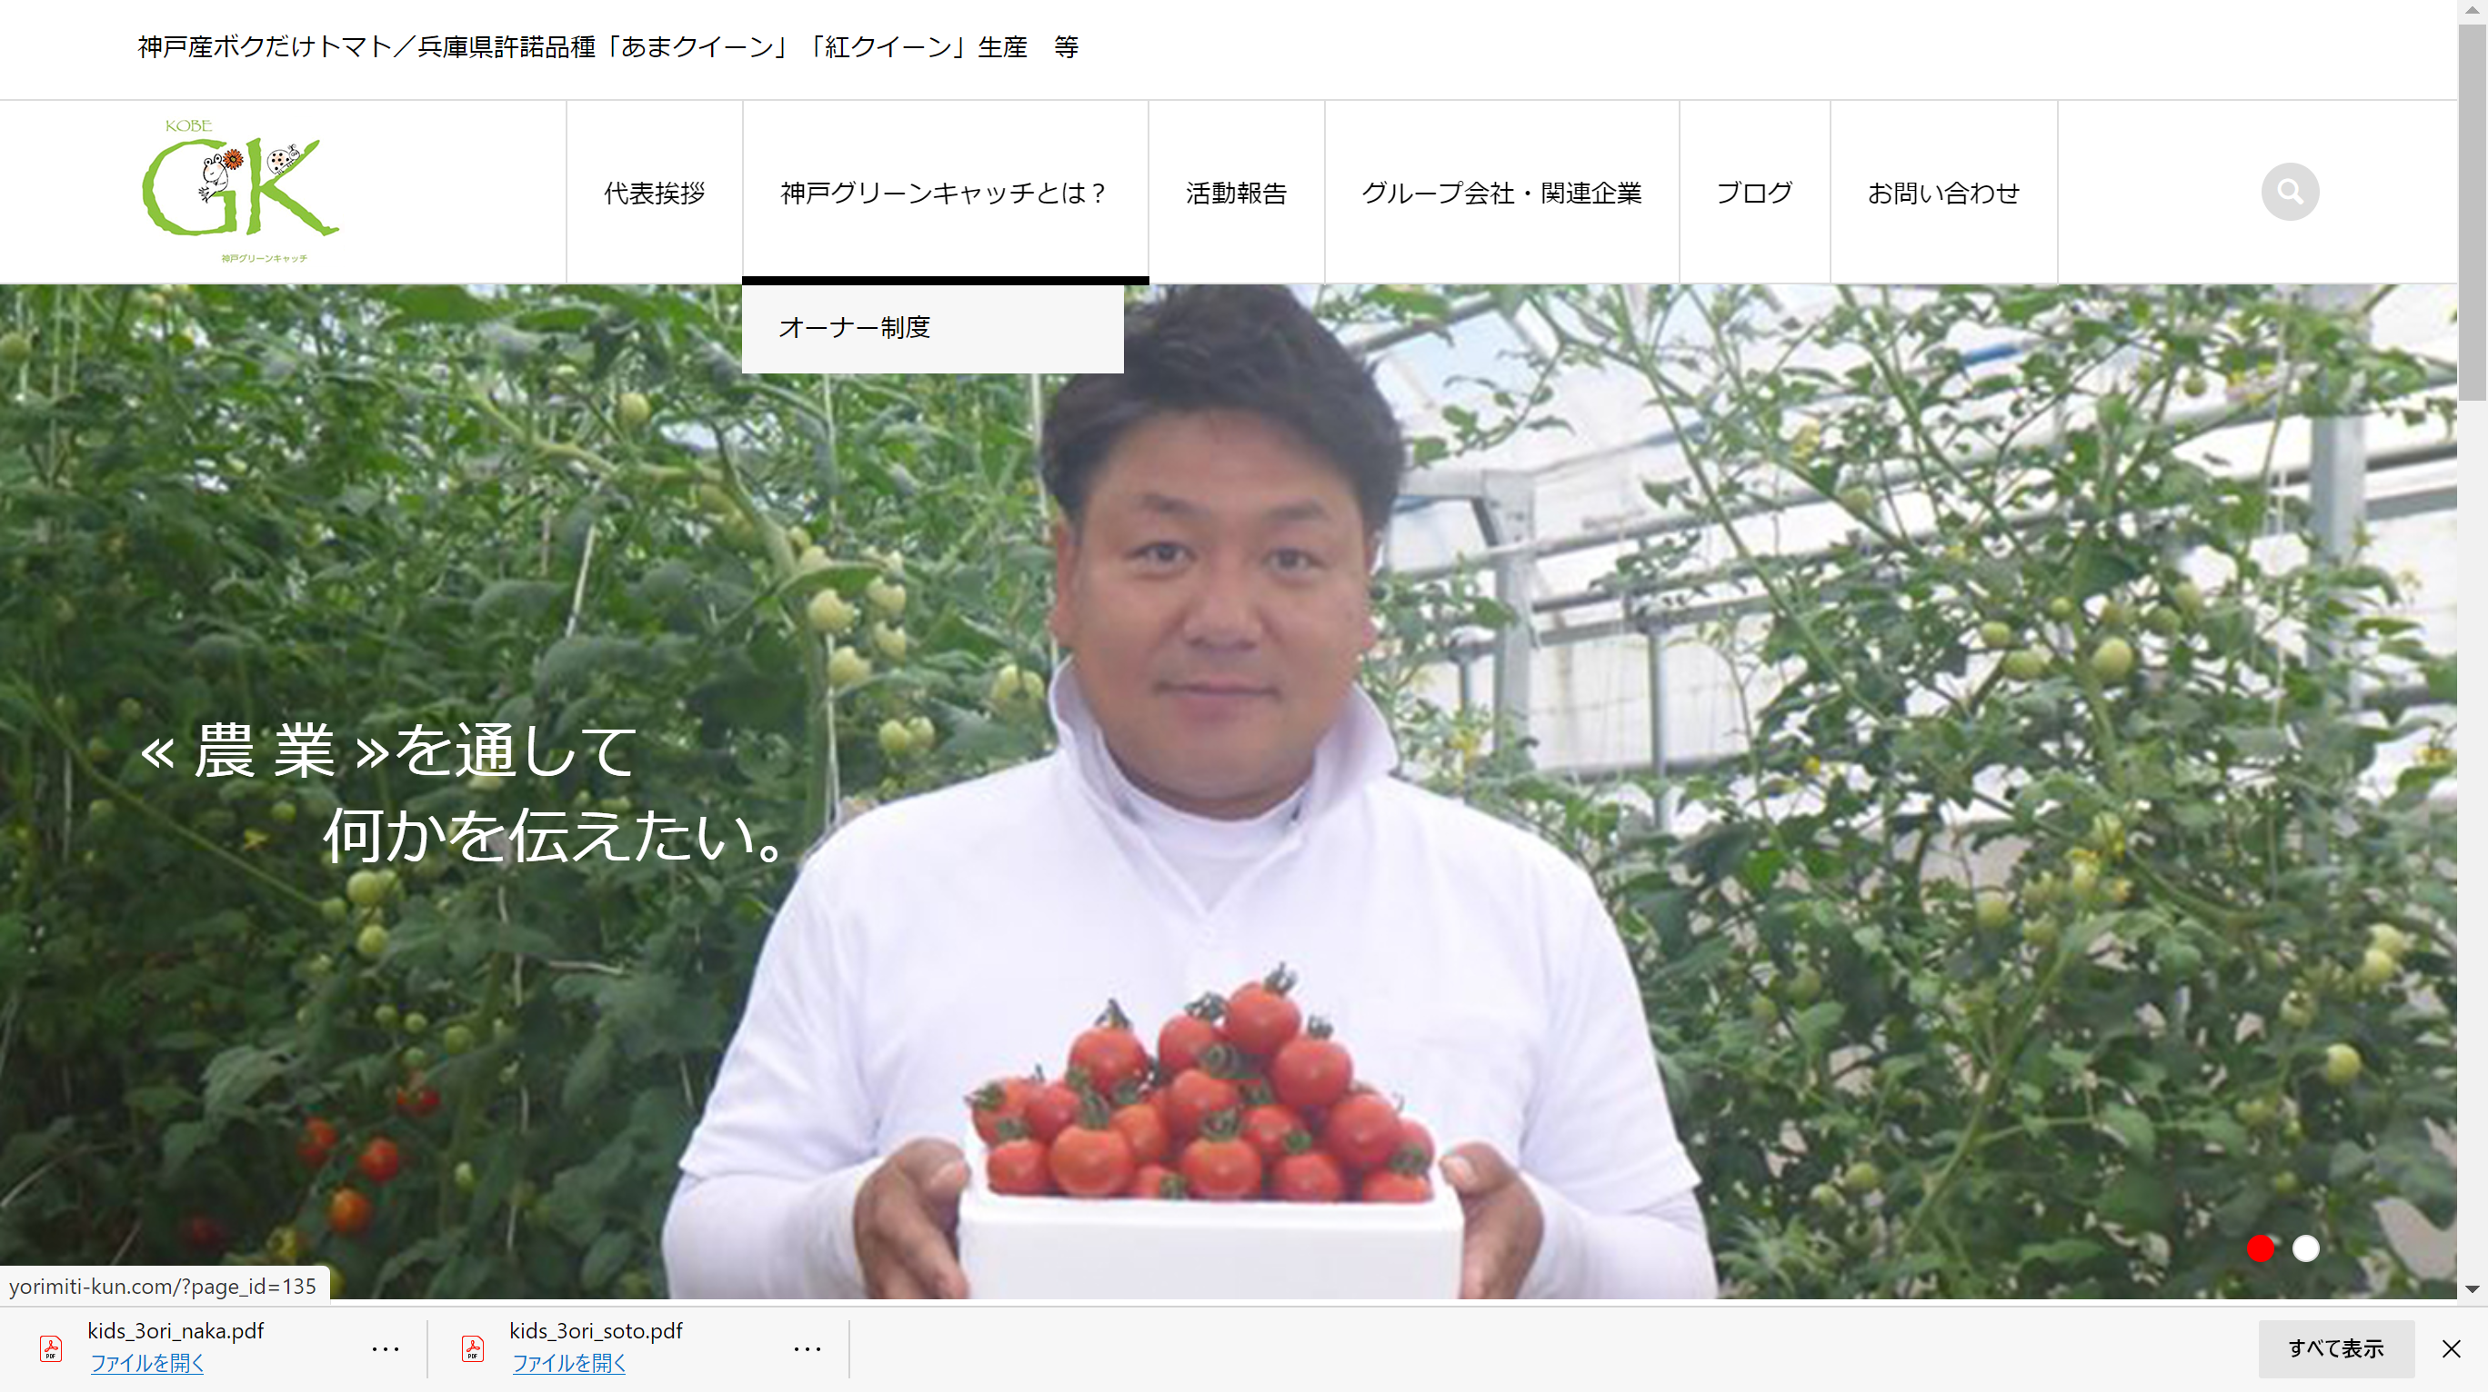
TOPページ
TOPページは編集の必要ありません
②グリーンキャッチとは
①代表挨拶
④グループ会社
③オーナー制度

Slide 3
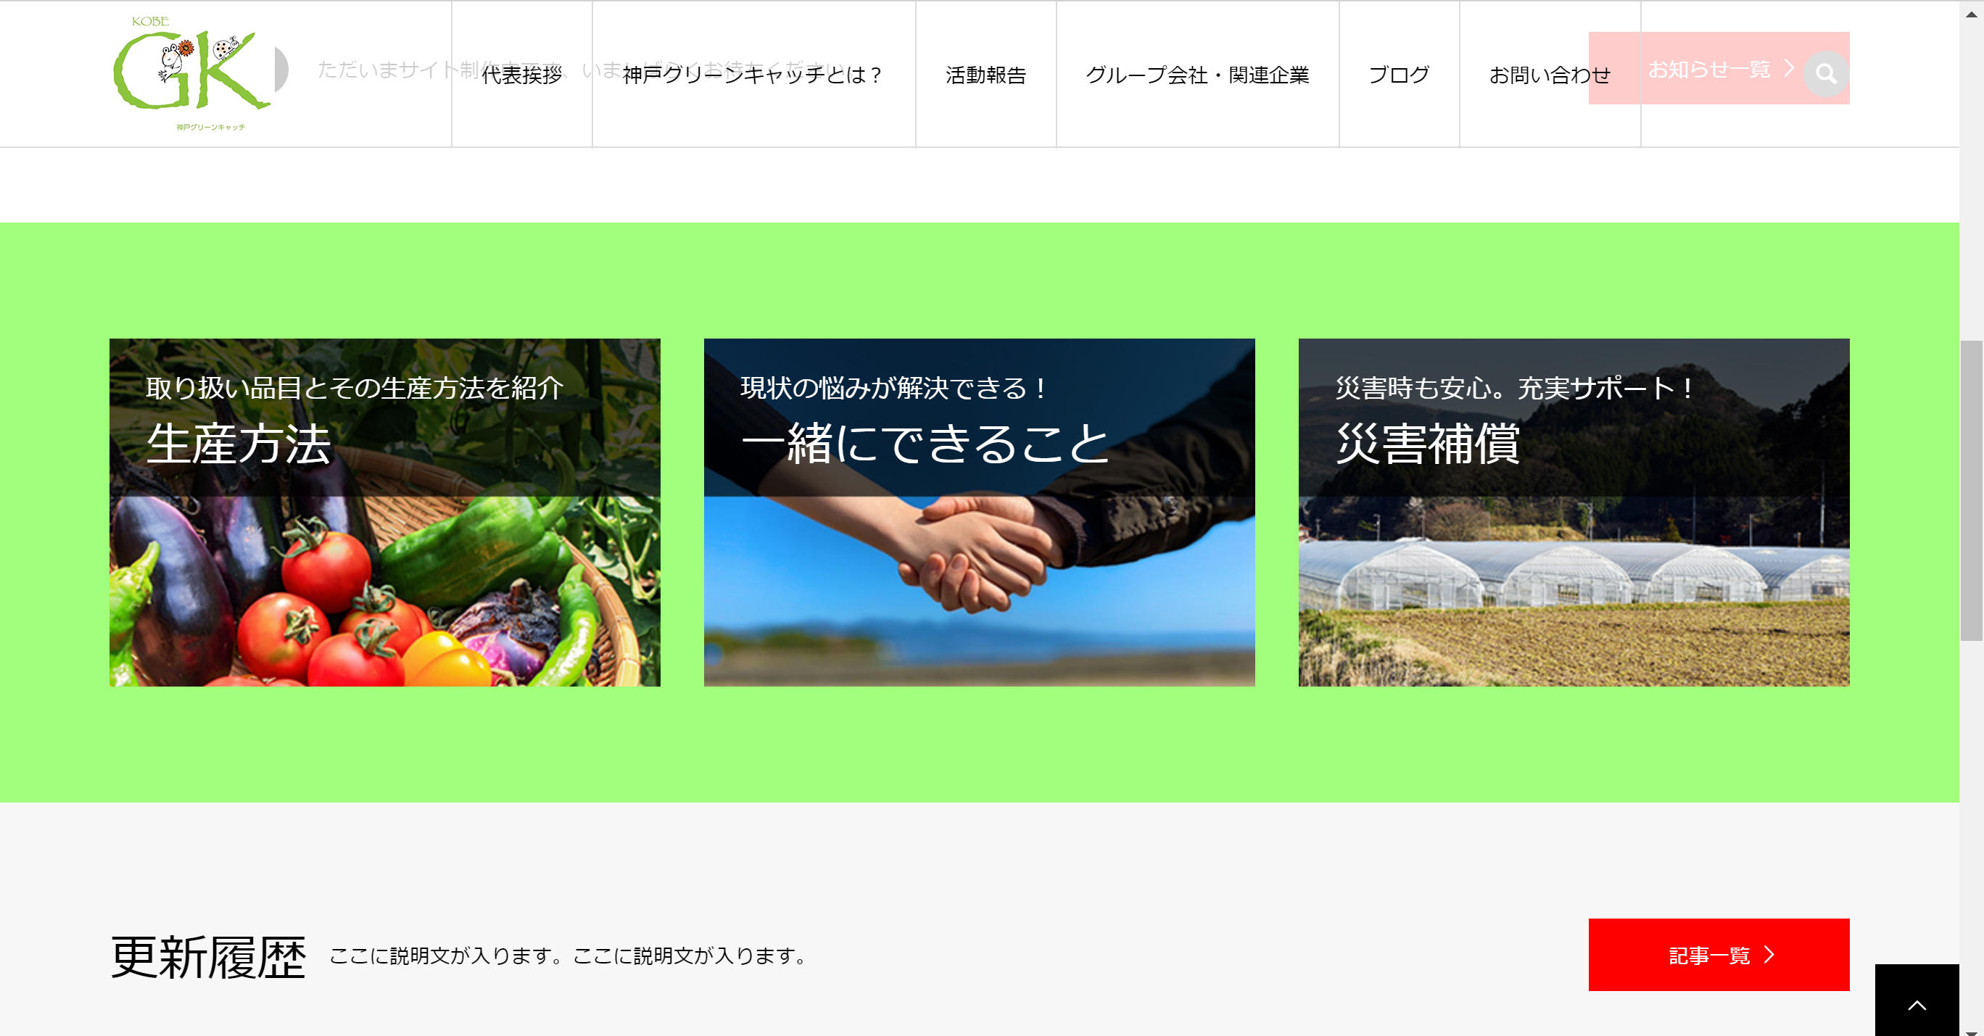
TOPページ
⑤生産方法
⑥一緒にできること
⑦災害補償

Slide 4
①代表挨拶
「農業を通して何かを伝えたい・・・」
「野菜はキライ」
「食べ物はあって当たり前」
わが子たちが大地の恵みやお母さんのつくるごはんに
「ありがとう」の気持ちを持てなくなっている…。
それに気づいたとき、
スーツを脱いで農家になることを決めました。
学校で農業を学び、
全国各地の専門家に栽培方法を教わり実践。
土づくりからこだわり、
毎日汗を流して野菜を育てる私を見て、
自然と子どもたちも手伝うようになりました。
次第に食べ物に感謝する心が芽生え、
お母さんのごはんをなんでも笑顔で食べるように。
家族いっしょの時間も増えました。
お客さまに恵まれ、自分の野菜が順調に売れていく中では、
こんな思いも生まれました。
「規格外品、売れ残り、栽培後の野菜くずってもったいない！」
このもったいない野菜たちをどうにかしようと、
神戸市や兵庫県に相談し、活動をスタート。
子ども食堂や児童養護施設へ提供したり、
体験農業や体験収穫を行ったり。
「思い立ったらすぐ行動！」と、いろいろチャレンジしてきました。
その中で、たくさんの人とのご縁も生まれました。
農業を通して学んだこと、感じたことは
語り尽くせないほどあります。
そして、伝えたいことがまだまだ山ほどあります。
でも、私だけでは何もできません。
ひとりの力は小さくても、
たくさん集まれば大きな波を起こせます。
今、農家をやっている人。
これから農家になりたい人。
農業の廃業を考えている方々。
野菜が好きな人。
いっしょに日本の農業に喚起してイノベーションを起こしましょう。
神戸グリーンキャッチ
代表 笹山 大
●わたしの“より道人生”年表
1975年 長崎県生まれ。
７歳 父の仕事の飲食ブースで初のアルバイトを経験。
16歳 野球で高校に進学するも１年で自主退部。いたたまれず高校を中退。
ガソリンスタンドでアルバイトを始め、トップ成績を達成。
17歳 父の仕事を手伝い、スペイン料理・フランス料理の見習いコックに。
18歳 親元を退職したものの、お金がなくなり交通誘導員になる（働きが認められ、勤務１年で役員に就任）。
19歳 阪神淡路大震災で被災。職場を希望退職し、ボランティアでハウスメーカーと契約。屋根修復工事業を営む。
21歳 大手製造会社に勤務しながら、夜間の副業を開始。→たこ焼き販売が当たる。
23歳 飲食業への未練が募り会社を退職。スイーツメーカーに入社しスピード昇進。
24歳 料理への概念と情熱が180度変わり、本格的に勉強するため海外へ。「飲食店の開業」が将来の夢になる。アジアやヨーロッパなど世界各国をめぐり、スパイス、食文化、食材の歴史、美的センスを学ぶ。
26歳 帰国。飲食店開業のために不動産屋をまわるも、理解できないことや納得できないことが発生。「わからないなら勉強！」と３年間と決めて不動産業界へ就職（これまた１年で統括営業主任、店長になる）。
29歳 不動産業の勉強期間を終え、不動産会社を退職するが、取引先からの「辞めないでコール」に応え、不動産会社を開業。
30歳 住宅開発、老健施設、高齢者賃貸住宅などのコンサル事業を開始。スーパー・小売事業・企業・組合などの経営立て直しプランニング事業もスタート。
32歳 再び夢のことを思い出し（飲食店の開業）、ついにバル型立ち飲み・焼き鳥店を立ち上げるが、高値が付き、早々に店を売却。
39歳 不動産業を引退。わが子に食の重要性や人への思いやり、感謝の心を持つことの大切さなどを野菜づくりを通して伝えるため、農業に取り組む決意をする。
現在は、児童養護施設や子ども食堂などさまざまな環境を抱えた子どもたちに、「野菜づくりを通して何かを伝えたい」という気持ちでお手伝いをしている。
●その他いろいろ
兵庫県みどり公社楽農学校就農コース11期卒業
神戸市耕作放棄地解消事業・初年度モデル事業者認定
協同出荷組合設立
兵庫県立農業大学・新規研修会終了
兵庫県神戸市・認定新規農業者資格取得
JA兵庫六甲・神戸ゆめファーム研究研修２年間習得
全国農業組合主宰・欧州オランダ大規模栽培施設研修終了
兵庫県とまと生産拡大協議会会員
兵庫県施設イチゴ研究会会員
兵庫県施設貸与事業認定取得（兵庫県民間の個人取得は初）
兵庫県主催兵庫農業MBA塾10期生卒業
特殊肥料開発（特許出願中）
特殊栽培考案（特許出願中）兵庫県農業水産技術センター研究員協力
社団法人立ち上げ
団体総合保険の開発
一次産業の設備・資材・商社・メーカーとのイノベーションプランニングと販売

Slide 5
②グリーンキャッチとは
自然にやさしく、自然と共存する「循環農法」で
元気な野菜をつくっています
神戸グリーンキャッチでは、自然環境のことを考え、自然と共存できる「循環農法」を実践。いきいきと元気な野菜を育て、たくさんの人に届けています。つくった野菜は子ども食堂や児童養護施設に提供したり、神戸中央市場を通してスーパーなどに並ぶほか、直売所での販売やイベントへの出店と、活動のフィールドはどんどん広がっています。今後も神戸グリーンキャッチができることを考え、共生イノベーションを創出していきます。
【業務内容】
・季節野菜と周年野菜の生産、協同出荷および販売
・食育活動、農業体験サポート
・業務店卸
・栽培施設、生産、販売等の相談窓口
・施設の災害支援サポート窓口
・野菜直売所の運営
・イベント企画および販売 など
【農業 栽培所在地】2020年10月末時点
神戸市北区山田町周辺５カ所
施設面積 14a
露地面積 60a
【生産野菜】
『僕だけトマト』（施設）、『僕だけイチゴ』（施設）、玉ねぎ（露地）、サラダ白菜（露地・施設） など

Slide 6
③オーナー制度
あなたも畑のオーナーになってみませんか？
旬の新鮮野菜をお届けします
採れたての野菜の味を堪能したい人に、オーナー制度をご用意しています。
お申し込みいただくと、都会に暮らしながら畑のオーナーになれます。
日々の管理などの作業は私たちにお任せいただくことができ、もちろん自分の手で育てることもできます。
食べごろになった野菜はご自身で収穫を楽しんだり、ご自宅まで直送も承ります。
また、たくさん実って食べきれないというオーナー様には、野菜の買い取りも行っています。
農作業初心者の方も大丈夫。作業を丁寧にサポートします。
自分で育てた野菜は愛おしく、味も格別。
自然の中で汗を流し、リフレッシュもできますよ。
（年会費、管理料金、買取価格（目安）などがわかるフォーマットの挿入）

Slide 7
④グループ会社
●株式会社 ピアワン
農地の取得・活用などに関するお悩み、
不動産全般のご相談をお受けします
「会社員を辞めて農業を始めるにあたり、新たに農地を取得したい」
「相続で土地を手にしたもの、のほったらかしで荒れ放題」
「先祖代々受け継いだ農地があるが、子どもが相続するのを嫌がる」
など、農地にまつわる悩みをお持ちではありませんか？ ピアワンでは、農業と土地にまつわるプロがさまざまなお困りことを解決いたします。気軽にご相談ください。
【不動産事業部】
不動産業務全般
不動産の売買および仲介
マンション・ビルの総合管理
農地転用・農地活用・地目変更サポート・建物の農業活用サポート
【農業事業部】
農産物生産・加工・販売
貸農園運営
直売店経営
農業施設工事全般
野菜のインターネット通信販売
●一般社団法人 ファーム支援普及協会
災害に負けない農業経営と
補償を共生しつつイノベーションを創出します
一般社団法人ファーム支援普及協会は、農業に関する災害担保・保険事業を行っています。農業経営を始めるために必要な資金の調達にお困りの新規就農者の方、自然災害など農業経営にまつわるリスクに対してまだ十分な備えを行っていないという方は、ぜひご相談ください。
会員／年会費10,000円
会員特典多数あり。詳しくはお問い合わせください。
（特典内容の表を挿入）
【事業内容】
・施設賠償、建設業務
・収入保障の提供
・助成金や補助金のサポート
・金融機関のサポート
・災害時保障やサポート
・設備代理店・機材代理店・特殊肥料代理店・革新的栽培方法の開拓と開発の提供
一般社団法人ファーム支援普及協会 オリジナル補償プラン
業界初！ ファームリンク ５年補償（団体）
（ファームリンクの表を挿入）

Slide 8
⑤生産方法
微生物の力を豊かな実りにつなげています
元気でおいしい野菜をつくるために、もっとも大切なのは「土」です。
私は微生物に興味があり、もみ殻や馬ふんを使って培養した身近な食用菌（乳酸菌、納豆菌、酵母菌、麹菌）やバクテリアの力を借り、土の環境を整えています。
一生懸命つくったミネラル豊富な土の良さを生かして、施設トマトや施設イチゴは養液土耕栽培（ようえきどこうさいばい）を実践。
露地では循環農法で季節の野菜を育てています。
私が実践している栽培法（元気農法）は、植物の生命力や免疫力を高めて病気や害虫に影響を受けにくいように成長させ、化学肥料や殺虫剤、殺菌剤を使わなくてよい栽培方法です。
昔の人が感覚と経験で取り組んでいた農法を理論的に発展させたものです。
微生物たちの活発な働きと自然の営みのおかげで肥沃な土が育ち、健康な野菜をお届けできることに喜びを感じています。

Slide 9
⑥一緒にできること
●教室ではできない学びを子どもたちに
農業体験＆収穫体験
子どもたちに野菜を好きになってもらいたい。
元気であまーい野菜を食べてもらいたい。
こんな思いを伝えるため、児童養護施設の地元の幼稚園の子どもたちに向けて「体験農業」や「体験収穫」を行っています。
仲間と協力し合い作業に汗を流し、共に考えながら行動することで、自然から大いなる気づきと発見、喜びを得ることができます。
・食用微生物（乳酸菌・酵母菌・納豆菌・麹菌）をはじめ、有用微生物群などを使い、元気な野菜（僕だけ・私だけ野菜）を栽培します。
・有害物質を分解する有用バクテリアを使用し、環境にやさしい循環農法を提供します。
・ミネラル豊富な土を使用し、農薬類の殺虫剤や殺菌剤、化学肥料はできる限り使わなくてよい栽培方法を実践しています。
【体験例】
★玉ねぎ（ケルニチン1.5倍機能性野菜）・黒豆（丹波黒）枝豆・ジャガイモ（赤いアンデス）・ジャンボピーナッツ・サツマイモなどの体験農業（各品種栽培期間と季節）
★養鶏（烏骨鶏・岡崎おうはん）と採卵体験
★養鶏（兵庫ブランド地鶏・烏骨鶏・岡崎おうはん）お肉の味見体験
（Facebook６月８日の写真を差し込み）
①苗の植え付け作業
②草抜などの中間管理
③収穫作業
④貯蔵方法の練習と学習
⑤作業報酬→一緒につくった元気野菜
●農業は孤独でも、協力することで悩みを解消
就農者支援
毎日野菜たちと向き合う農作業は孤独。
「大切に育てた自慢の味をより多くの人に食べてもらいたいけれど手段がない」
「どうしたら魅力をわかってもらえるのか」など、一人で悩んでいませんか？
神戸グリーンキャッチでは、販路拡大や魅力を伝えるきっかけづくりをお手伝いします。
農業参入および発展を考える方々。協力してイノベーションすることで、農業の可能性を広げましょう。
●フードロス問題の解決と、さまざまな環境下の子どもたちを支える
子ども食堂応援・支援
児童養護施設応援・支援
野菜をつくっていると、どうしても出てしまうのが、規格外の野菜や採っても安く売ることしかできない野菜。
フードロスにもつながるこの「もったいない野菜たち」をどうにかしたいと、子ども食堂や児童養護施設へ提供しています。
また、さまざまな環境下にいる子どもたちを支援したいとの思いから、体験農業や体験収穫も行っています。
●子どもたちにやさしいごはん時間を
ICHIZENプロジェクトへの協力
“あなたの「一善」が、子どもたちの「一膳」につながる”
それがICHIZENプロジェクトです。
複雑な家庭環境から、ほとんど毎日、ひとりぼっちでごはんを食べていた幼少期。
友だちのお母さんから誘ってもらい、その子の家で食べた晩ごはん。
ちょっぴり恥ずかしかったけど、おいしくて、うれしかったなぁ。
大人になった今、あの時の一膳を思い返し、人の心の温かさにしみじみと感謝の気持ちが込み上げています。
今度は私が子どもたちのために、一膳をあげたい！
そんな思いでプロジェクトは生まれました。
子どもは宝。
ICHIZENプロジェクトが地域の子どもたちを地域のみんなで見守るきっかけになればと願います。
【ICHIZENプロジェクトの仕組み】
明石公園内にあるテイクアウトショップ「TTT（ティーティーティー）」（リンクhttps://t-t-t.co）で「ICHIZENカレー」を１皿注文すると、店内の黒板に「ICHIZENチケット」が１枚貼られます。ショップを訪れた子どもたちはそのチケットを使い、無料でカレーを食べることができます。カレーの材料になっているトマトと玉ねぎは神戸グリーンキャッチが提供。児童養護施設の子どもたちが農業体験で育てたものです。レシピは大阪の人気スパイスカレー店「堕天使かっきー」がプロデュース。味はお墨付きです！

Slide 10
⑦災害補償
破損、汚損、盗難…
アクシデントに負けない農業経営【一次産業すべて】を支援
前例のない自然災害に見舞われ、壊滅的な損害を受けている農家は少なくありません。
自然災害は予測不可能であり、今後も容赦なく襲ってくるでしょう。
一方では、鳥獣による被害、作物や機器を狙った盗難なども年々増加。
農家にとって、厳しい状況が続いています。
そんな現状に立ち向かうべく、業界初の農業保険「ファームリンク団体保険」（５年補償）（団体保険プラン）をつくりました。
経営に欠かせない施設やパイプハウスなどの付帯設備等が、適用となる災害や事故にあった場合にサポートします。
既存の農業保険にありがちなさまざまな制約を取り払い、生産者の目線で「あったらいいな」を形にしました。
もしもの時に、入っていて良かったと思える保険です。
詳しくは一般社団法人 ファーム支援普及協会へ。
（↑赤字部分を、グループ・関連企業のコンテンツとリンクさせて、クリックするとファームリンク保険の表に飛べるようにしてください）

